Slide 1
Hockey-Projekt Gruppe 7
Konrad Vowinckel, Laurenz Altenmüller,
Carlo van Driesten, Jan Ehrensperger, Quirin Körner

Slide 2
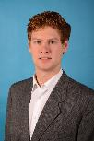

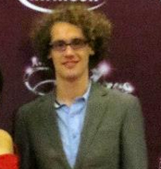
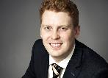
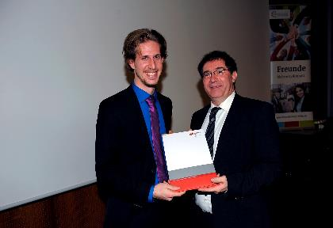

Team
Konrad Vowinckel
Schwerpunkt: Sensorik
Laurenz Altenmüller
Schwerpunkt: Wegfindung
Carlo van Driesten
Schwerpunkt: Datenverwaltung
Jan Ehrensperger
Schwerpunkt: Aktoren
Quirin Körner
Schwerpunkt: Graphische Oberfläche

Slide 3
Übersicht
Software
Graphische Oberfläche
Multithreading
Datenverwaltung
Sensoren
Intelligenz
Aktoren
Management
Dokumentation
Zeitplan

Slide 4
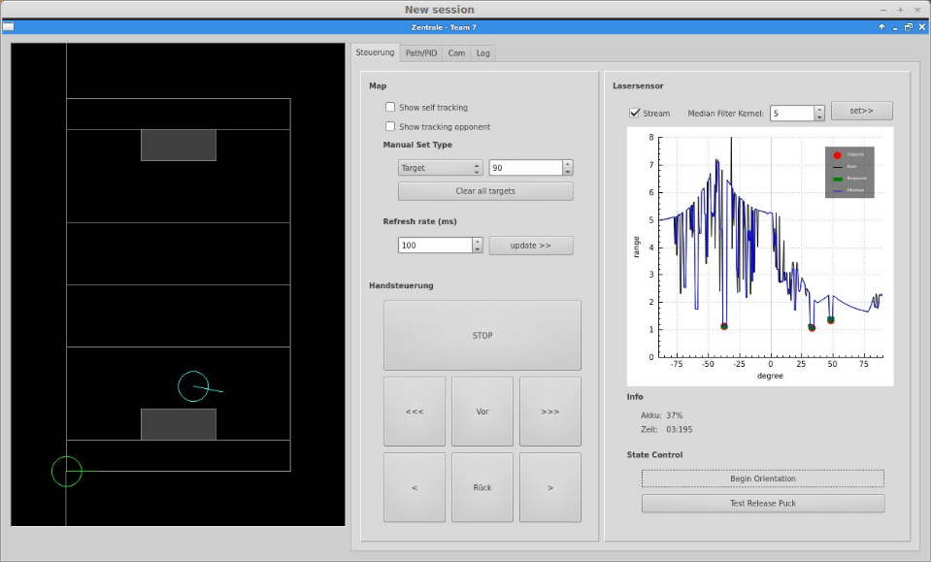
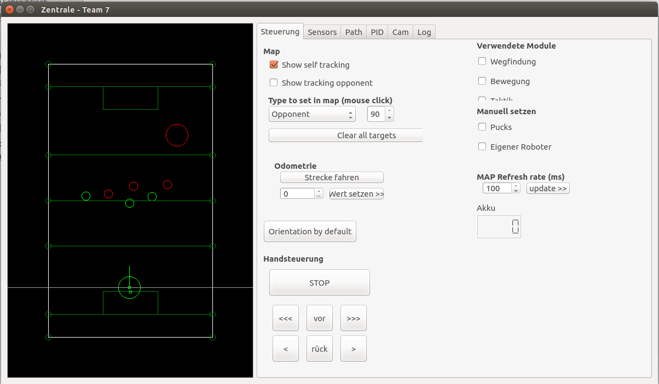
Graphische Oberfläche

Slide 5
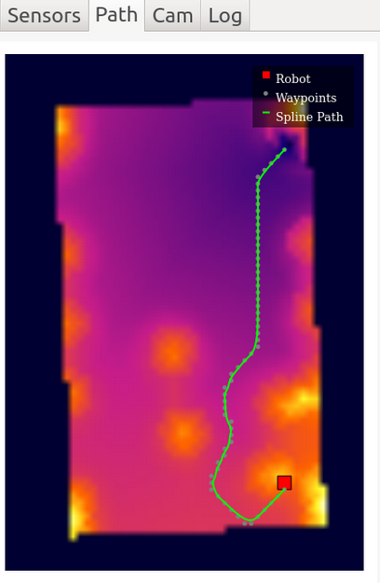
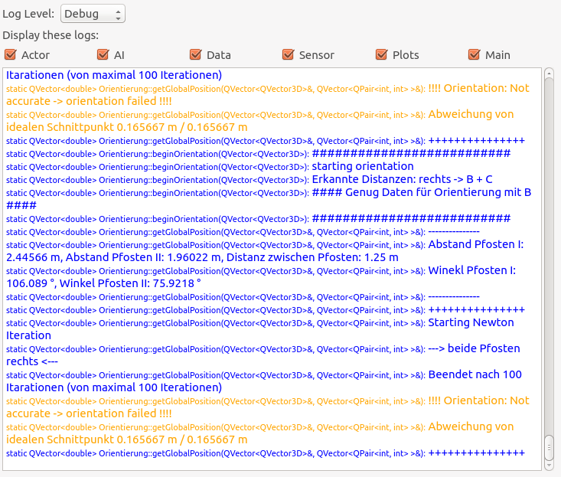
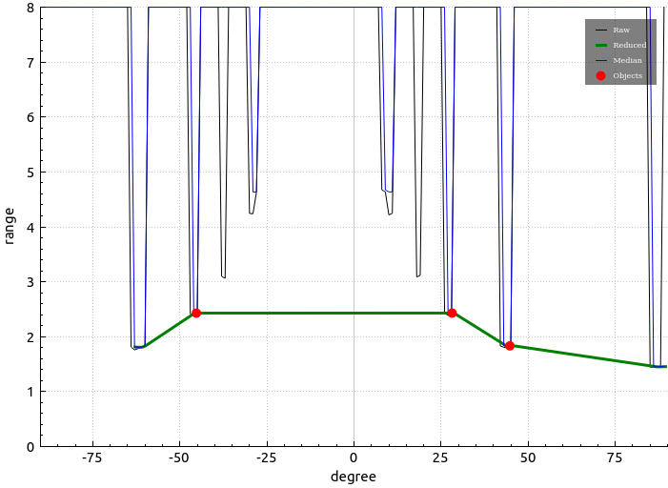
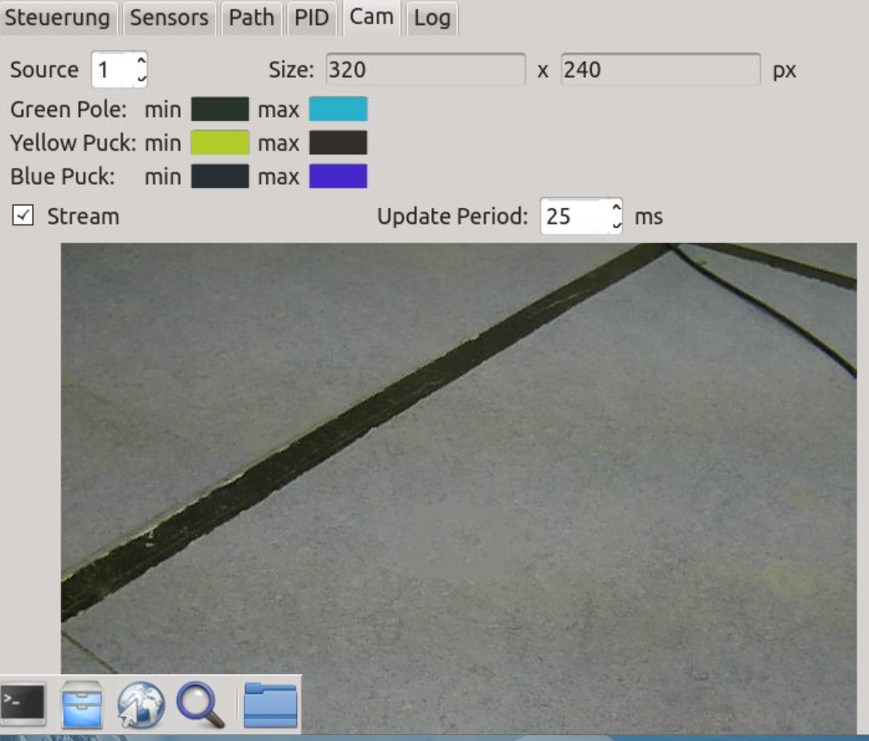
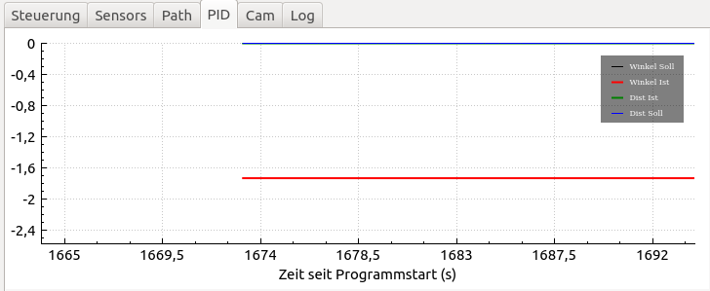
Graphische Oberfläche
Funktionen:
Aktuelles Spielfeld
Positionen (Pucks, Pols & Robotern)
Pfadtracking
Setzen von Objekten
Handsteuerung
Sensoren
Geplanter Pfad
PID-Regler
Kamera
Log

Slide 6
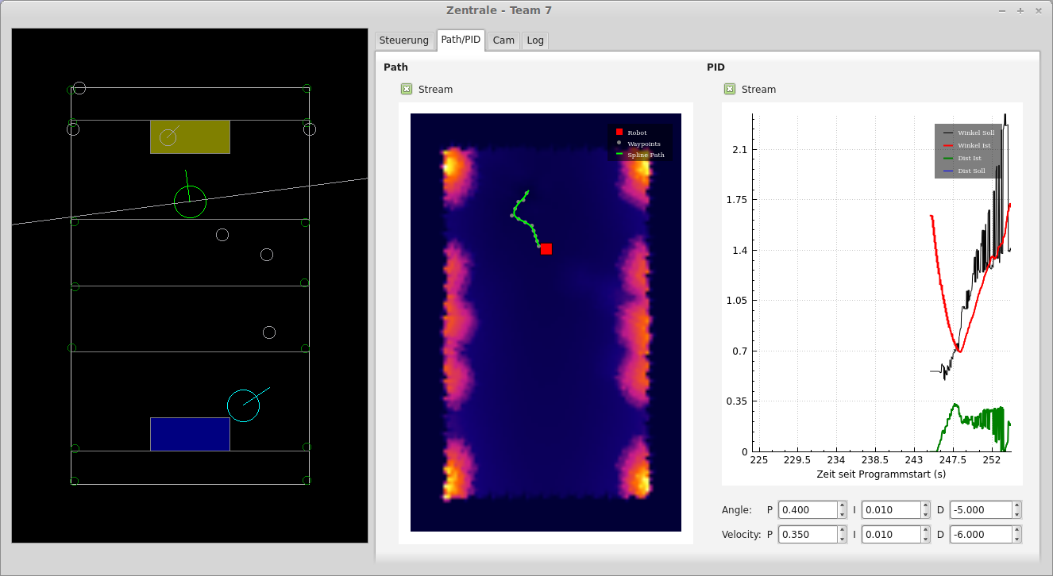
Graphische Oberfläche

Slide 7
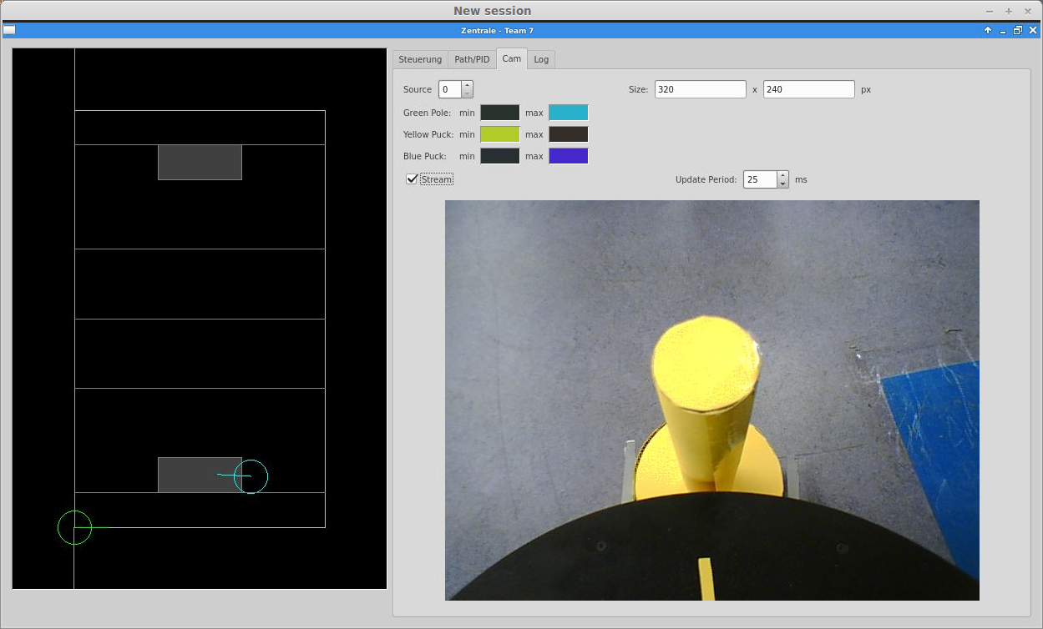
Graphische Oberfläche

Slide 8
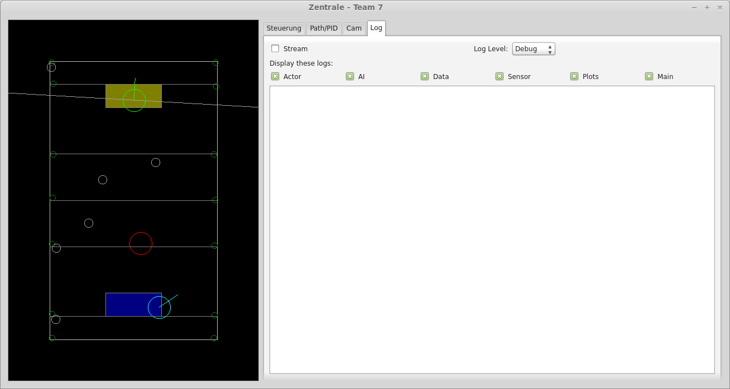
Graphische Oberfläche

Slide 9
Übersicht
Software
Graphische Oberfläche
Multithreading
Datenverwaltung
Sensoren
Intelligenz
Aktoren
Management
Dokumentation
Zeitplan

Slide 10
Multithreading
Robo-Thread
Objekte generieren
Objekt -Verwaltung / -Kommunikation
Init
Objekt
Datenverwaltung
Aktor
Sensor
KI
WebCam
Pfadplanung

Slide 11
Übersicht
Software
Graphische Oberfläche
Multithreading
Datenverwaltung
Sensoren
Intelligenz
Aktoren
Management
Dokumentation
Zeitplan

Slide 12
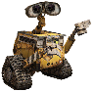

Datenverwaltung
Beispiele
Klassen
MAP
GUI
true
false
Positionen
true
Sensorik
Objekte
Odometrie
Aktoren
Zielpunkt
Obstacles
KI

Slide 13
Datenverwaltung
Obstacle:
Position {x,y,rot}
Farbe
{behalten, nicht identifiziert, Pole, Wir, Gegner}
Typ
{behalten, nicht identifiziert, Pole, Puck, Wir,
Gegner, Zielpunkt}
Status
{behalten, nicht identifiziert, blockiert, frei}

Slide 14
Datenverwaltung
Mergen (1/2):
MAP
Pos A
Type PUCK
Color BLUE
unblocked
GUI
Puck an Position A
merge
KI
MAP
Pos A
Type ?
Color ?
unblocked
Etc

Slide 15
Datenverwaltung
Mergen (2/2):
MAP
Pos A + 0.05m
Type PUCK
Color BLUE
unblocked
GUI
? an Position A + 0.05m
merge
KI
MAP
Pos A
Type PUCK
Color BLUE
unblocked
Etc

Slide 16
Übersicht
Software
Graphische Oberfläche
Multithreading
Datenverwaltung
Sensoren
Intelligenz
Aktoren
Management
Dokumentation
Zeitplan

Slide 17
Sensoren
Lidar-Sensor
Kamera

Slide 18
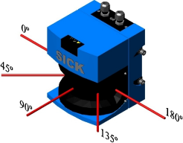
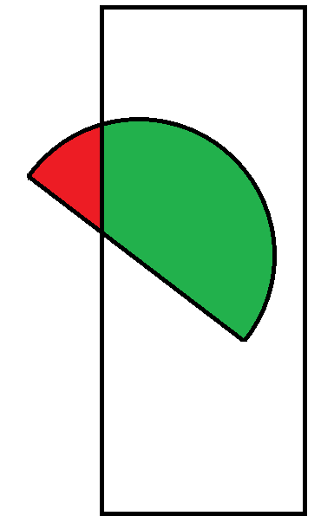
Sensoren
Median-Filter
Selektierung 1
Bildquelle: http://www.digital-circuitry.com/Wordpress/wp-content/uploads/2014/02/3231636_sensors-11-02751f8.png

Slide 19
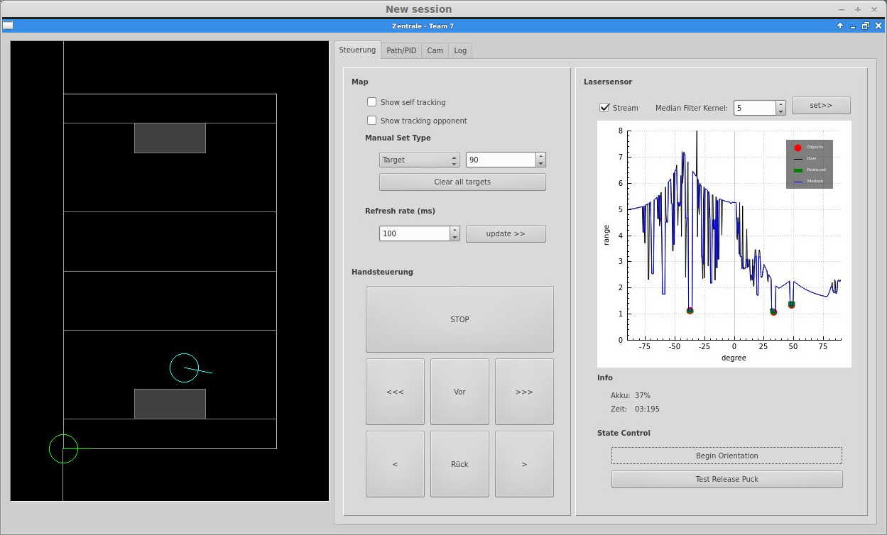
Sensoren
Median-Filter
Selektierung 1
Objektunterteilung
Bildquelle: http://www.digital-circuitry.com/Wordpress/wp-content/uploads/2014/02/3231636_sensors-11-02751f8.png

Slide 20
Sensoren
Median-Filter
Selektierung 1
Objektunterteilung
Orientierung
Erkennung
Bildquelle: http://www.digital-circuitry.com/Wordpress/wp-content/uploads/2014/02/3231636_sensors-11-02751f8.png

Slide 21
Sensoren
Orientierung:
Suche nach ersten/ letzten 3 Pfosten
Liste Objekte (Roboter-r/φ)
b
Finde ersten/ letzten 3Pfosten
Rekonstruiere Position & Ausrichtung
b
a

Slide 22
Sensoren
Orientierung:
Suche nach ersten/ letzten 3 Pfosten
Rekonstruktion von Position und Ausrichtung
Unzuverlässig Ungenau
Ungut
Radius 2
Radius 1

Slide 23
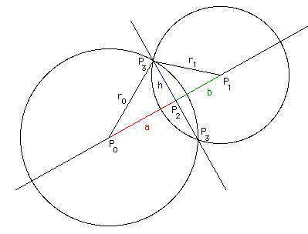
Sensoren
Orientierung:
Schnittpunkte der Kreise mittels Trigonomie
Gleichung der Dreiecke gleichsetzen
→ Position und Ausrichtung

Slide 24
Sensoren
Erkennung:
Objekte in Roboterkoordinaten liegen vor
Klassifizieren in zwei Stufen
(minimale) Objektbreite
Robot?
Auf Position von Poles
Pole
Puck
Exakten Mittelpunkt berechnen

Slide 25
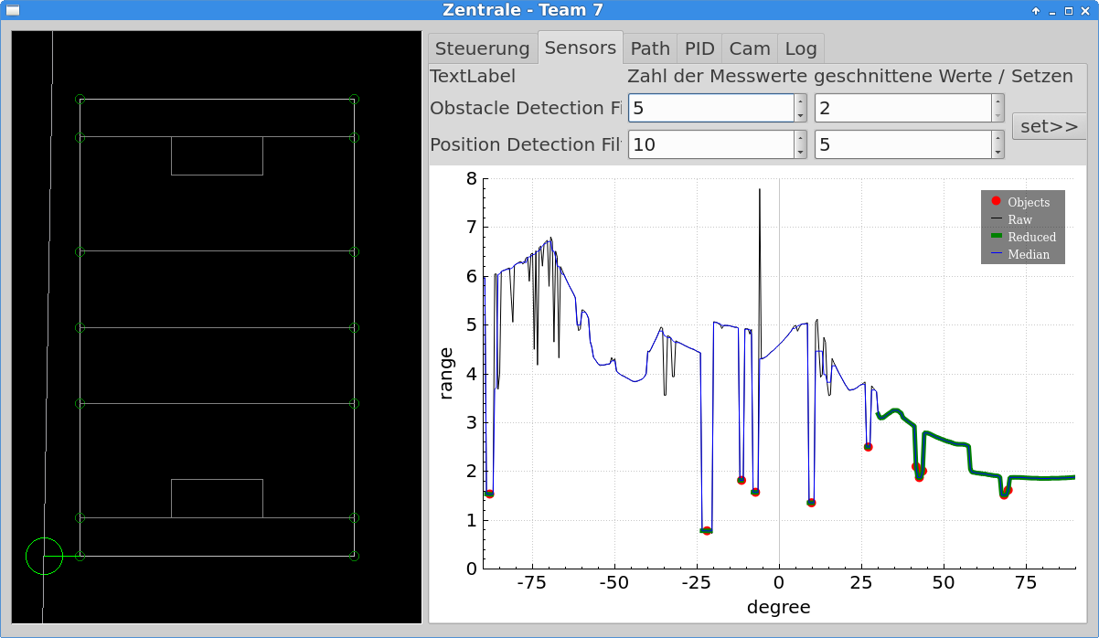
Sensoren
Orientierung:
Problematik

Slide 26
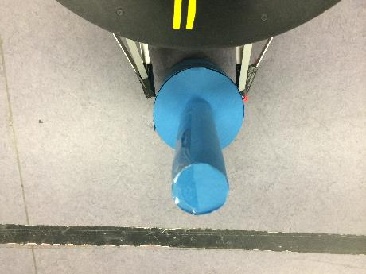
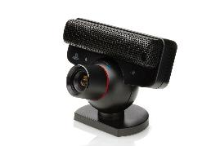
Sensoren
Kamera:
HSV
Bildquelle: http://www.gamersglobal.de/sites/gamersglobal.de/files/galerie/1122/PS_Eye_04.jpg

Slide 27
Übersicht
Software
Graphische Oberfläche
Multithreading
Datenverwaltung
Sensoren
Intelligenz
Aktoren
Management
Dokumentation
Zeitplan

Slide 28
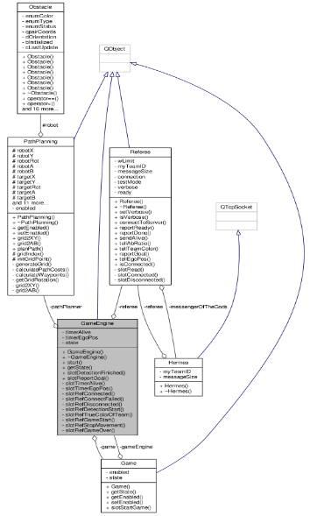
Intelligenz
Klassendiagramm der
GameEngine

Slide 29
Intelligenz

Slide 30
Intelligenz – Orientierungsphase
Wait
bis AI bereit
Orientierung
Leichte Rotation
Auswertung der Sensor-daten
Validieren der Orientierung
Auf andere Seite rotieren
Validieren der vorherigen Position
→ Roboter und Poles werden in MAP gesetzt
Farbe detektieren
Ziel wird auf Farbfeld gesetzt
Pfad-realisierung
Kamera-bild auswerten
Farbe wird in MAP gespeichert
Objekte erkennen
Auswertung der Sensor-daten
Unter-scheidung anhand der Objekt-breite

Slide 31
Intelligenz

Slide 32
Intelligenz – Spielphase
Suche Puck
Puck absetzen
Fahre zu Puck
Fahre Puck zum Tor
Puck aufnehmen
Farb-erkennung

Slide 33
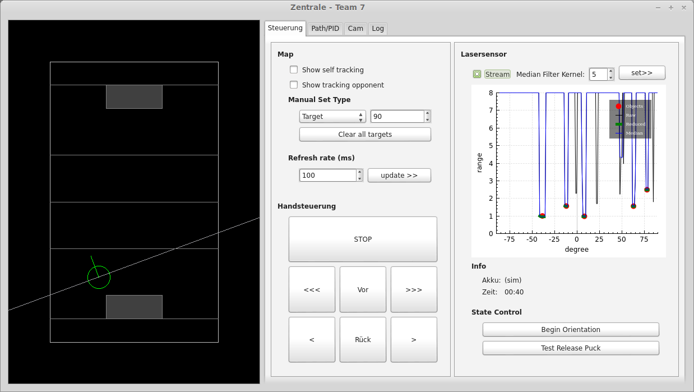
Orientierung
Spiel

Slide 34
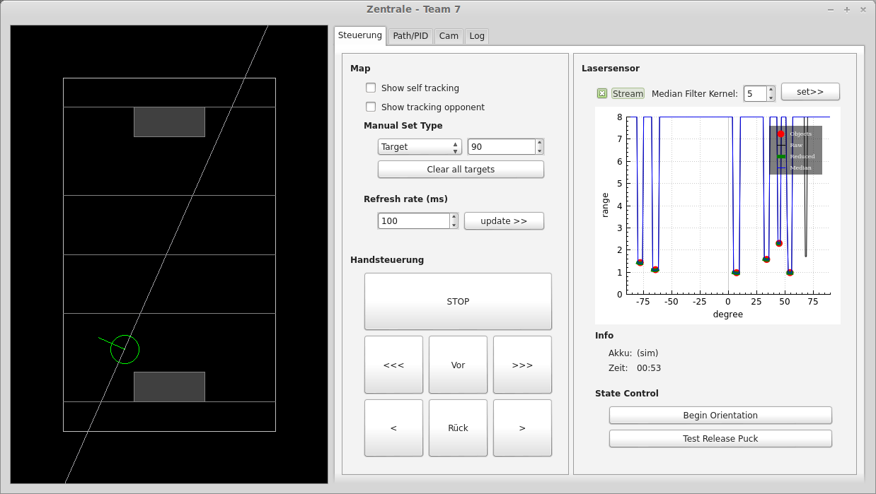
Orientierung
Spiel

Slide 35
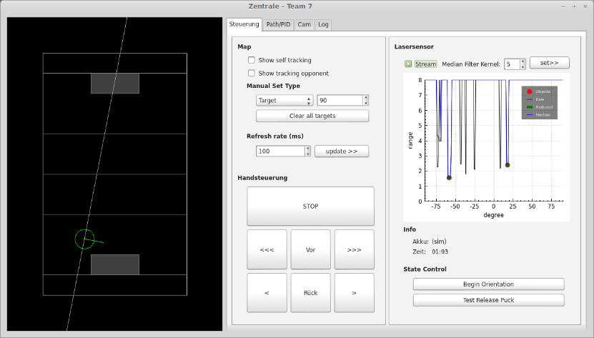
Orientierung
Spiel

Slide 36
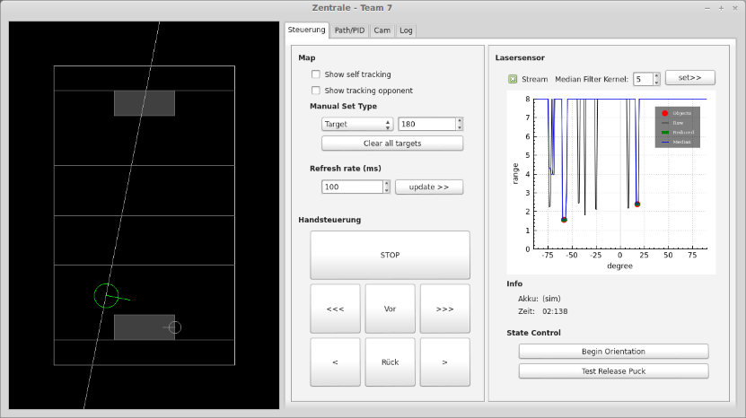
Orientierung
Spiel

Slide 37
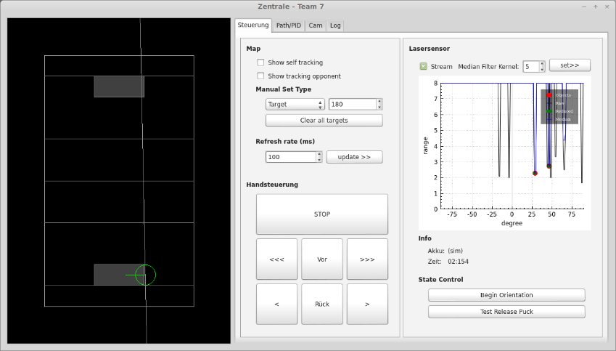
Orientierung
Spiel

Slide 38
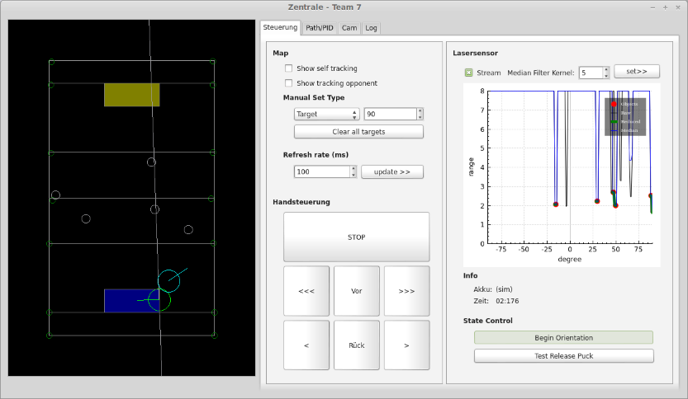
Orientierung
Spiel

Slide 39
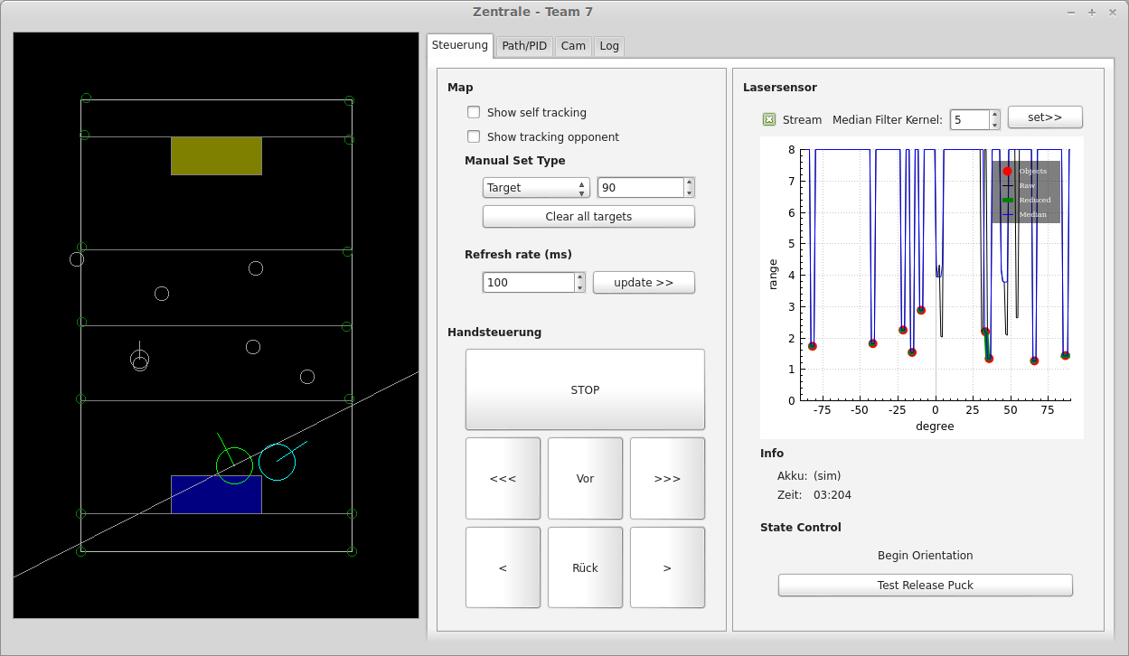
Intelligenz - Spielablauf

Slide 40
Orientierung
Spiel
Suche Puck
Puck absetzen
Fahre zu Puck
Fahre Puck zum Tor
Puck aufnehmen
Farb-erkennung

Slide 41
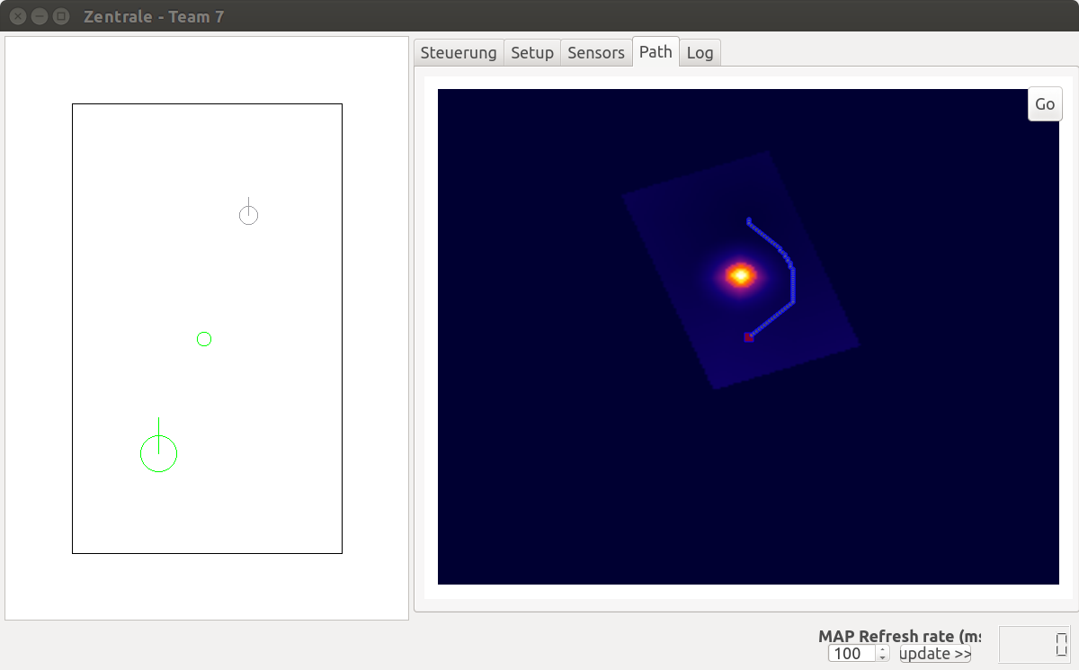
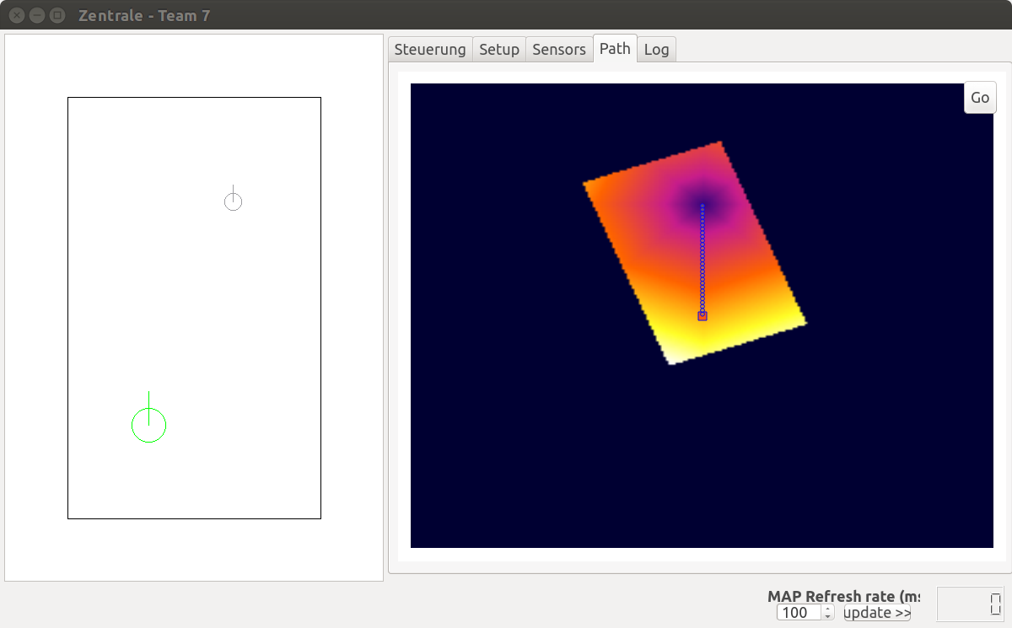
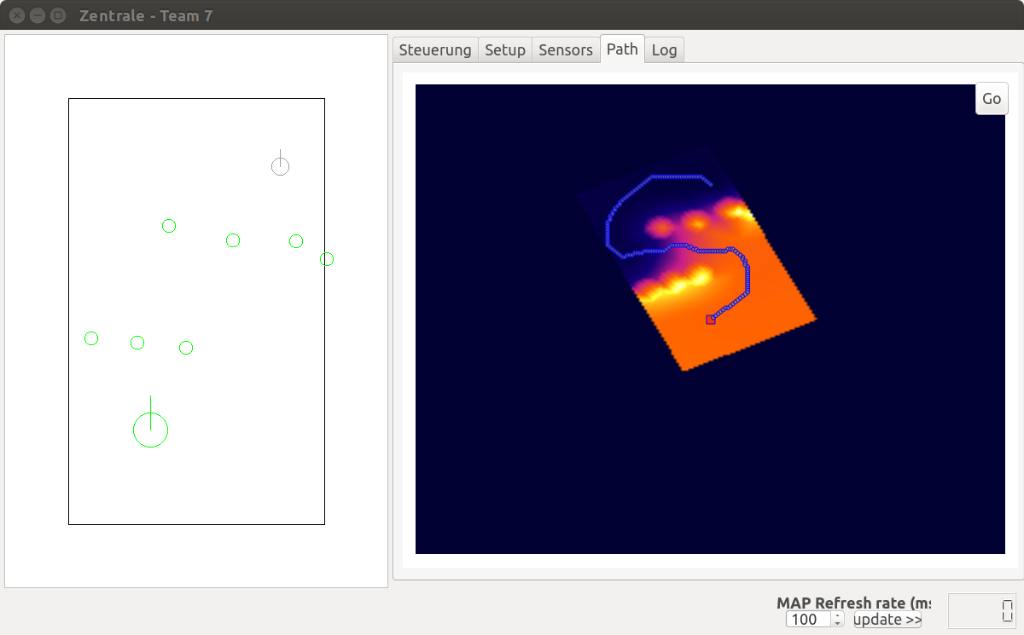
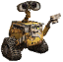
Intelligenz - Pfadplanung
Grid legen
Intrinsische Kosten
Adjazenzkosten

Slide 42
Übersicht
Software
Graphische Oberfläche
Multithreading
Datenverwaltung
Sensoren
Intelligenz
Aktoren
Management
Dokumentation
Zeitplan

Slide 43
Aktoren
Low-Level
Odometrie
Motoransteuerung
High-Level
Weg Realisierung

Slide 44
Aktoren
Wegpunkte
2
4
3
1

Slide 45
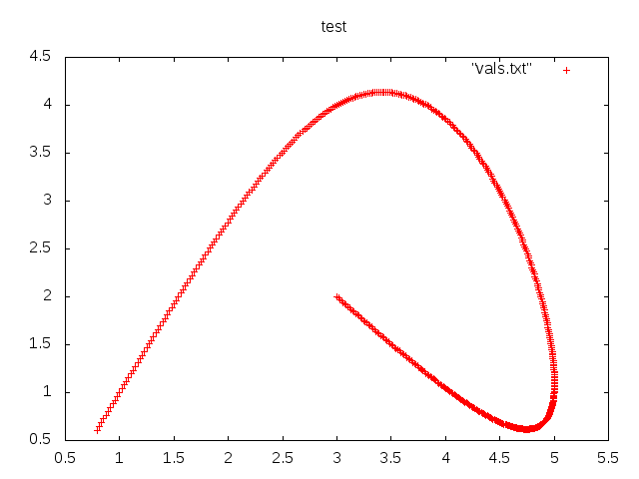
Aktoren
Wegpunkte
Kubischer Hermite Spline
2
4
3
1

Slide 46



Aktoren
Wegpunkte
Kubischer Hermite Spline
Abfahren
Vorwärts Kinematik
2 PID Regler
Winkel
Position
2
4
3
1

Slide 47
Pfadplanung

Slide 48
Übersicht
Software
Graphische Oberfläche
Multithreading
Datenverwaltung
Sensoren
Aktoren
Intelligenz
Management
Dokumentation
Zeitplan

Slide 49

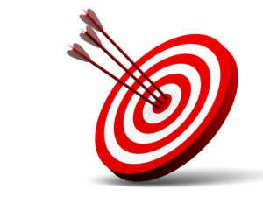
Ziele
Teamwork
Effizienter Code
Ausführliche Dokumentation
Wettbewerb:
Schnellsten
Höchste Wertung

Slide 50
Übersicht
Software
Graphische Oberfläche
Multithreading
Datenverwaltung
Sensoren
Aktoren
Intelligenz
Management
Dokumentation
Zeitplan

Slide 51
Dokumentation
Idee
Realisierung
Dokumentierung

Slide 52
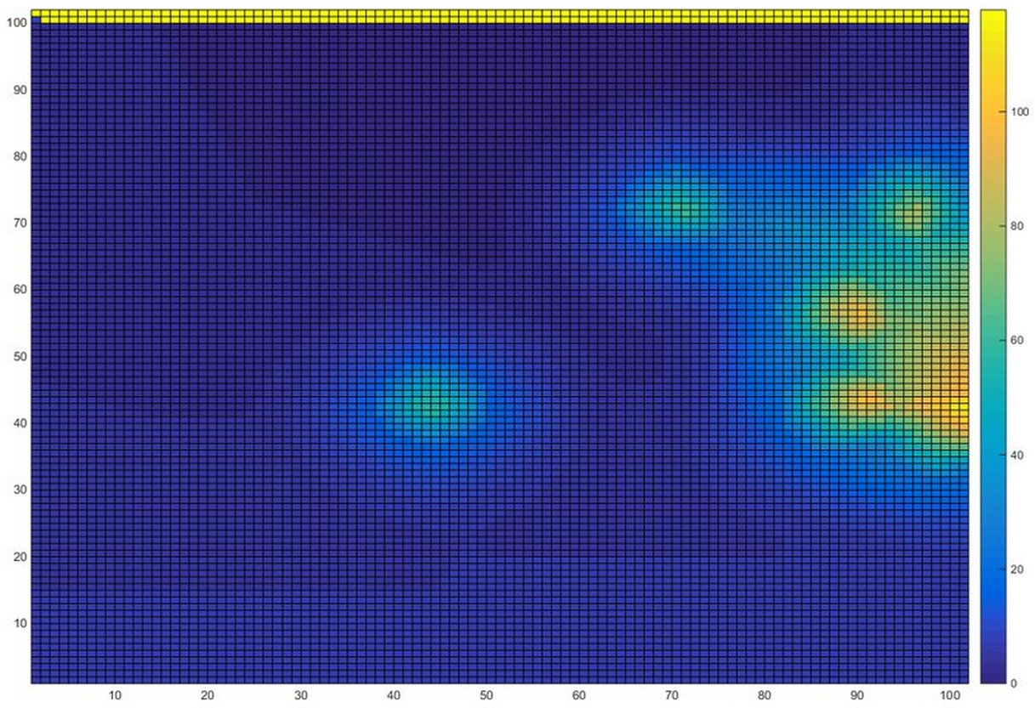

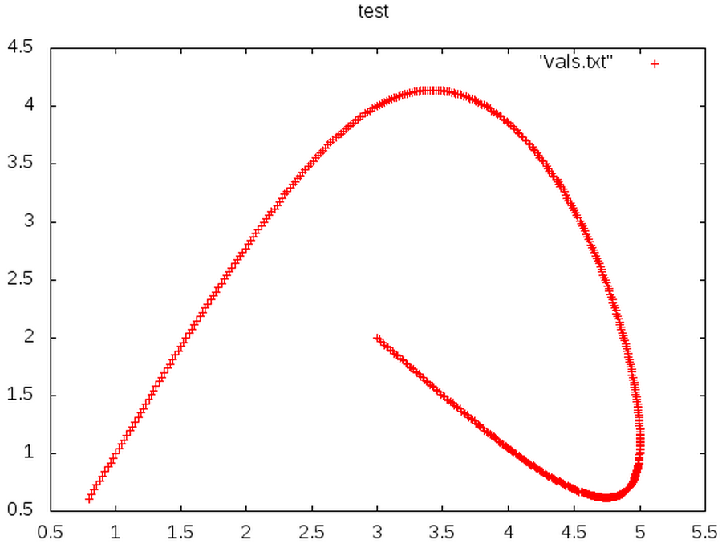
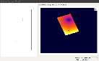
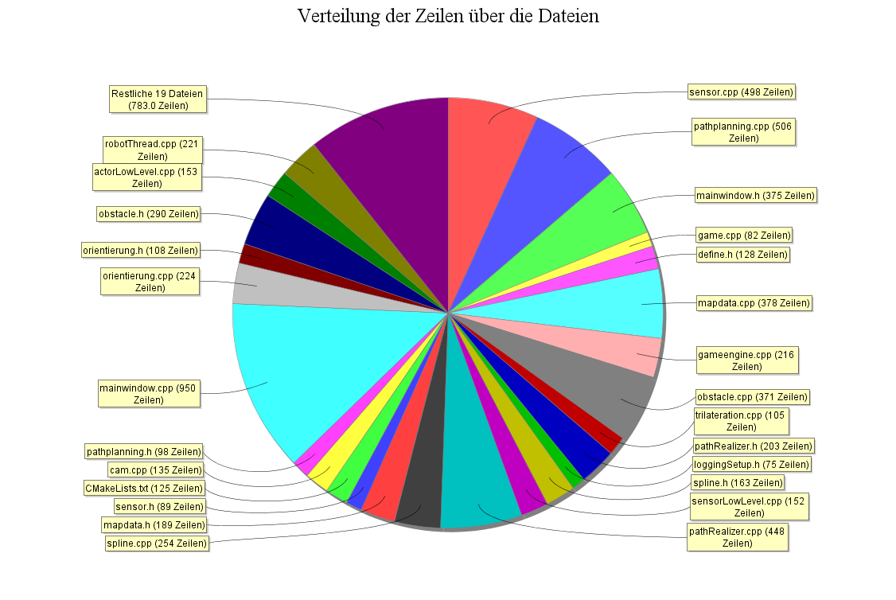
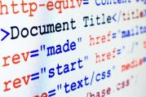

Dokumentation
Wiki
Code
Doxygen
inkl. Bilder
~7400 Zeilen
mit 25% Kommentare*
Mehr als 912 Seitige Dokumentation
inkl. Klassen-Diagramme
*Berechnung mit: code.google.com/p/line-counting/

Slide 53
Backup

Slide 54
Übersicht
Software
Graphische Oberfläche
Multithreading
Datenverwaltung
Sensoren
Aktoren
Intelligenz
Management
Dokumentation
Zeitplan

Slide 55
Zeitplan

Slide 56
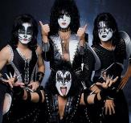
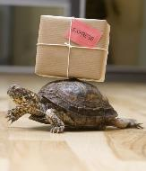
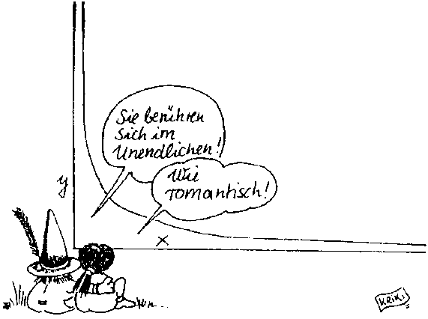
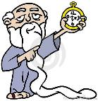
Fazit
KISS
SVN zur Guten Zusammenarbeit
Mathematik als Schwierigkeit
Zeitplan

Slide 57
Danke

